Slide 1
Club de micROCONTROLERE
Afisarea caracterelor pe un LCD cu ajutorul unui microcontroler
Gradinariu Florin gr. 5302
Varvaroi Gabriel gr. 5302

Slide 2
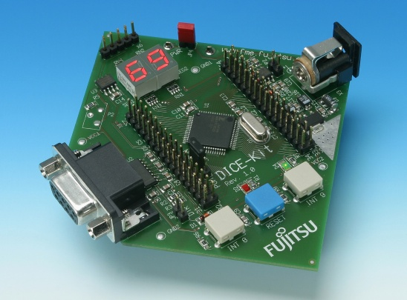
Pentru acest proiect am folosit :
-un display LCD
-un DICE-KIT de la Fujistsu
-un cablu serial care a facut legatura intre pc si DICE-KIT
-un potentiometru pentru reglarea intensintatii luminoase

Slide 3
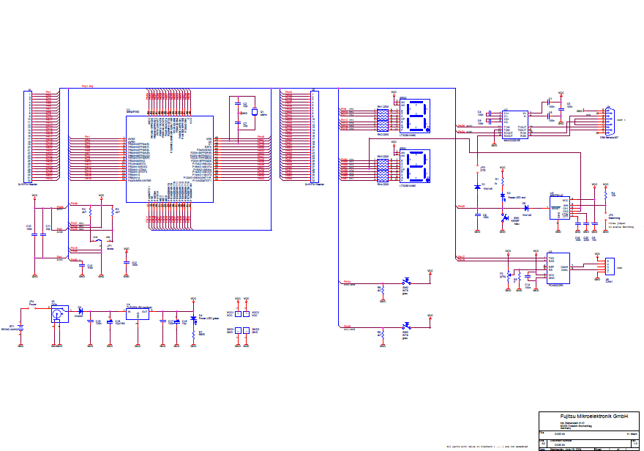
Schema electrica a DICE-KIT `ului FUJITSU

Slide 4
Pentru ca LCD`ul sa afiseze mesajul dorit avem nevoie de un microcontroler. In cazul nostru MB90350 . In prima faza se downloadeaza un fisier cu extensia .asp in interiorul acestuia cu mesajul dorit pe care vrem sa il afiseze. Acest proces are loc prin intermediul unui cablu serial care face legatura intre calculator si DICE-KIT

Slide 5
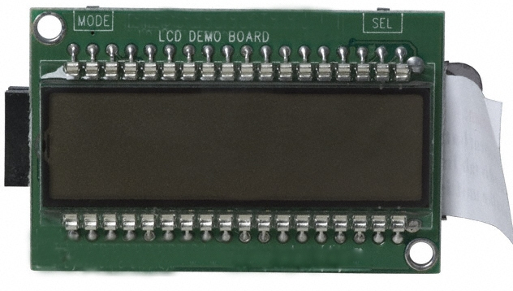
LCD`ul se contecteaza la DICE-KIT prin intermediul pinilor E ,R\W, RS. Acesti pini se utilizeaza pentru scriere,stergere ,resetare

Slide 6
Am ales acest proiect pentru ca ne-am dorit sa intelegem functionarea practica a unor notiuni teoretice studiate anterior si din curiozitati practice .
Ca rezultat am deprins atat abilitati practice aplicate pe care am fost nevoiti sa le aplicam in realizarea proiectului cat si o reamintire a notiunilor teoretice de programare si de functionare a circuitelor electronice.

